Slide 1

16. 다차원 배열

Slide 2
16-1 다차원 배열
다차원 배열이란 무엇인가?
  2차원 이상의 배열을 의미함
다차원 배열의 선언
배열 선언 예 | 몇 차원 배열인가?
int arr[100] int arr[10][10] int arr[5][5][5] | 1차원 배열 10×10, 2차원배열 5×5×5, 3차원 배열

Slide 3
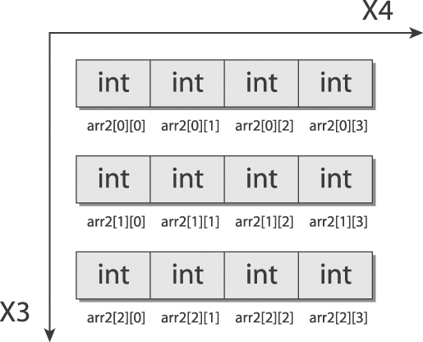

16-1 다차원 배열
2차원 배열의 선언
  2차원적 메모리 구조를 구성
int main(void)
{
int arr1[4];
int arr2[3][4];
. . . . .
그림 16-1
그림 16-2

Slide 4
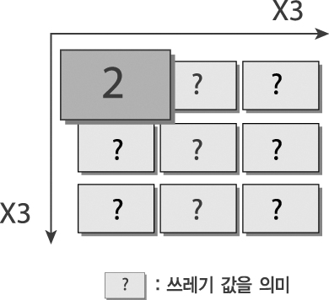
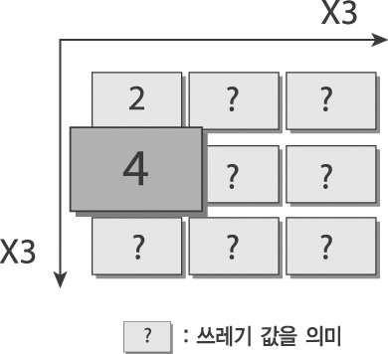
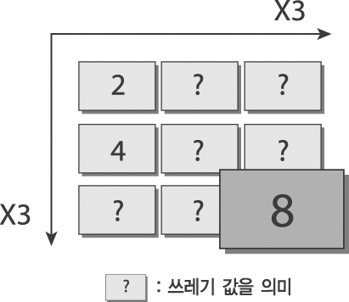
16-1 다차원 배열
2차원 배열 요소의 접근 방법
  popu_search.c 참조
int main(void)
{
int arr[3][3];
arr[0][0]=2;
arr[1][0]=4;
arr[2][2]=8;
. . . . .
그림 16-5
그림 16-6
그림 16-7

Slide 5
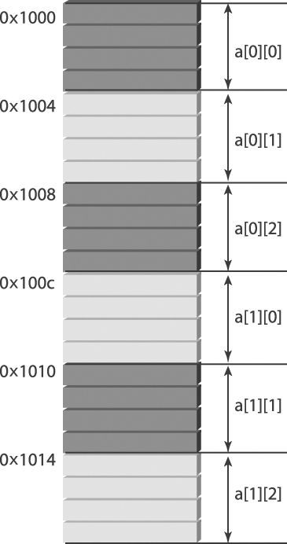
16-1 다차원 배열
다차원 배열의 실제 메모리 구성
  1차원 배열과 동일하다.
  다만 접근 방법을 2차원적으로 해석할 뿐이다.
  2차원적으로 이해하는 것이 좋은 습관!
int a[2][3]
그림 16-8

Slide 6
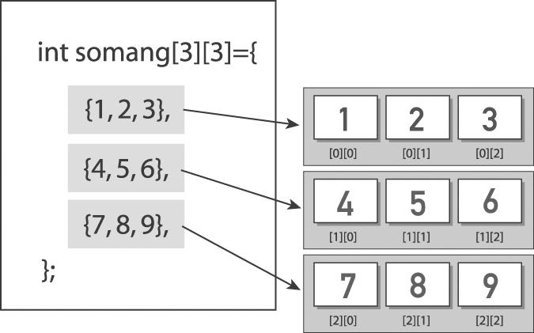
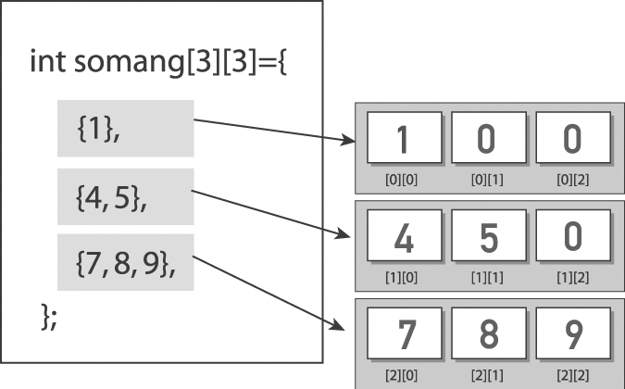
16-1 다차원 배열
2차원 배열! 선언과 동시에 초기화
  case 1 : 행 단위로 모든 요소들을 초기화
  case 2 : 행 단위로 일부 요소들만 초기화
그림 16-9
그림 16-10

Slide 7
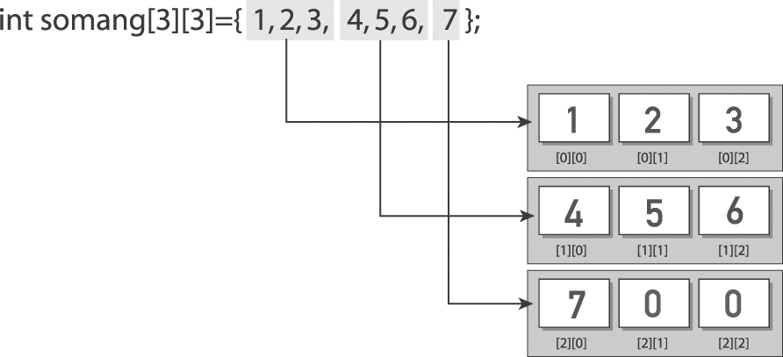
16-1 다차원 배열
2차원 배열! 선언과 동시에 초기화
  case 3 : 1차원 배열 형태의 초기화
  init_case.c 참조
그림 16-11

Slide 8
16-1 다차원 배열
초기화 리스트에 의한 배열 크기의 결정
  1차원 배열의 예
    int arr[]={1, 2, 3, 4, 5};
  2차원 배열의 예
    int arr[][]={1, 2, 3, 4, 5, 6, 7, 8}; //Error!
    int arr[][4]={1, 2, 3, 4, 5, 6, 7, 8}; //OK!
    int arr[][2]={1, 2, 3, 4, 5, 6, 7, 8}; //OK!

Slide 9
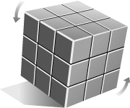
16-2 3차원! 그 이상의 배열
3차원 배열의 선언과 의미
  3차원적 메모리 구조를 의미함
  개념만 이해하면 충분, 일반적으로 필요 없다.
  4차원 이상의 배열은 4차원의 형태가 되므로 구조적인
  이해 불가!!
int a[3][3][3]

